Slide 1


Môn: Địa lí 4
BÀI 11: ĐỒNG BẰNG BẮC BỘ

Slide 2
KHỞI ĐỘNG

Slide 3
1. Đà Lạt đã có những điều kiện thuận lợi nào để trở thành một thành phố du lịch và nghỉ mát?
- Có khí hậu trong lành, mát mẻ quanh năm.
- Có các công trình kiến trúc: Khách sạn, sân gôn, biệt thự
- Có thiên nhiên tươi đẹp: Vườn hoa, rừng thông, thác nước
- Có các hoạt động du lịch vui chơi, giải trí hấp dẫn,...

Slide 4
2. Nhờ đâu Đà Lạt trồng được nhiều loại hoa quả và rau xanh xứ lạnh?
- Nhờ có khí hậu lạnh và mát mẻ quanh năm, đất tốt, màu mỡ . Người dân cần cù trong lao động, sử dụng tốt khoa học kĩ thuật nên Đà Lạt trồng được nhiều loại hoa quả và rau xanh xứ lạnh.

Slide 5
Thứ sáu ngày 25 tháng 11 năm 2022
Địa lí
Đồng bằng Bắc bộ

Slide 6
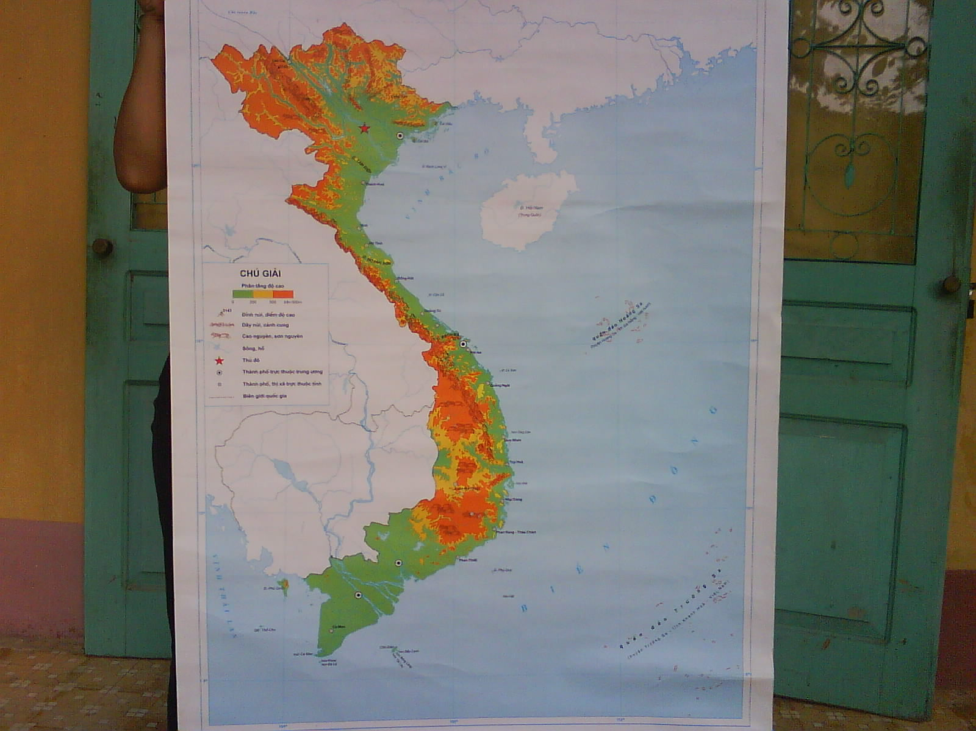
Hãy chỉ vị trí của đồng bằng Bắc Bộ trên bản đồ địa lí tự nhiên Việt Nam
Bản đồ địa lí tự nhiên Việt Nam

Slide 7
1. Đồng bằng lớn ở miền Bắc

Slide 8
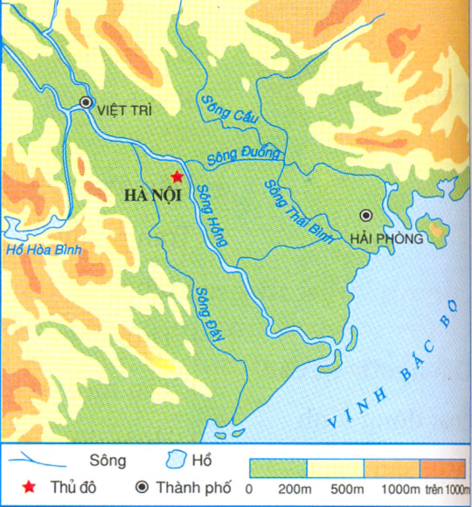
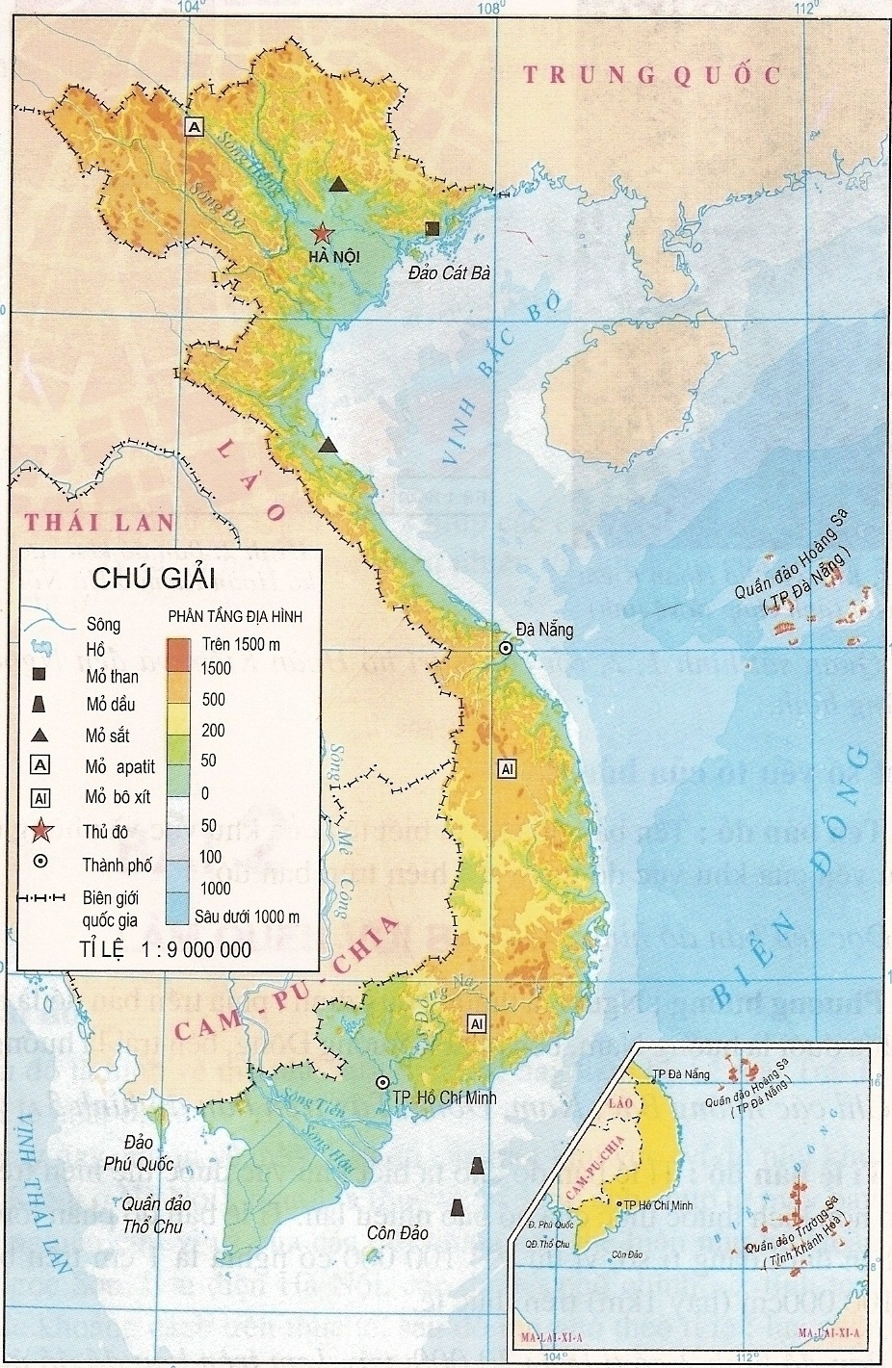
Lược đồ đồng bằng Bắc Bộ
Quan sát lược đồ đồng bằng Bắc Bộ ở SGK trang 98 và cho biết đồng bằng Bắc Bộ có hình dạng như thế nào?
Bản đồ Địa lí tự nhiên Việt Nam

Slide 9
LƯỢC ĐỒ ĐỒNG BẰNG BẮC BỘ
Đồng bằng Bắc Bộ có hình dạng tam giác với đỉnh ở Việt Trì, cạnh đáy là đường bờ biển.

Slide 10
1. Đồng bằng lớn ở miền Bắc
*Sự hình thành, diện tích, địa hình đồng bằng Bắc Bộ
Đọc thông tin phần 1 (SGK trang 98), quan sát lược đồ hình 1 và ảnh hình 2 (Trang 99) để trả lời các câu hỏi sau:
Câu 1: Đồng bằng Bắc Bộ do phù sa những sông nào bồi đắp nên? Được hình thành như thế nào?
Câu 2: Đồng bằng Bắc Bộ có diện tích lớn thứ mấy trong các đồng bằng của nước ta? Diện tích khoảng bao nhiêu?
Câu 3: Địa hình (bề mặt) của đồng bằng có đặc điểm gì?

Slide 11
1. Đồng bằng lớn ở miền Bắc
Câu 1: Đồng bằng Bắc Bộ do phù sa những sông nào bồi đắp nên? Được hình thành như thế nào?
Đồng bằng Bắc Bộ do phù sa của sông Hồng và sông Thái Bình bồi đắp nên. Khi đổ ra gần biển, nước sông chảy chậm đã làm cho phù sa lắng đọng thành các lớp dày. Qua hàng vạn năm, các lớp phù sa đó đã tạo nên đồng bằng châu thổ Bắc Bộ.

Slide 12
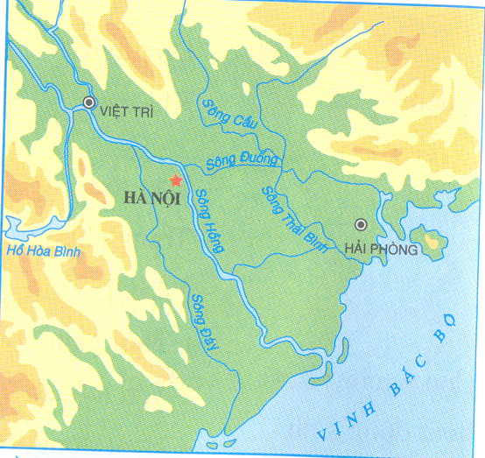
Sông Thái Bình
Sông Hồng
Lược đồ đồng bằng Bắc Bộ

Slide 13
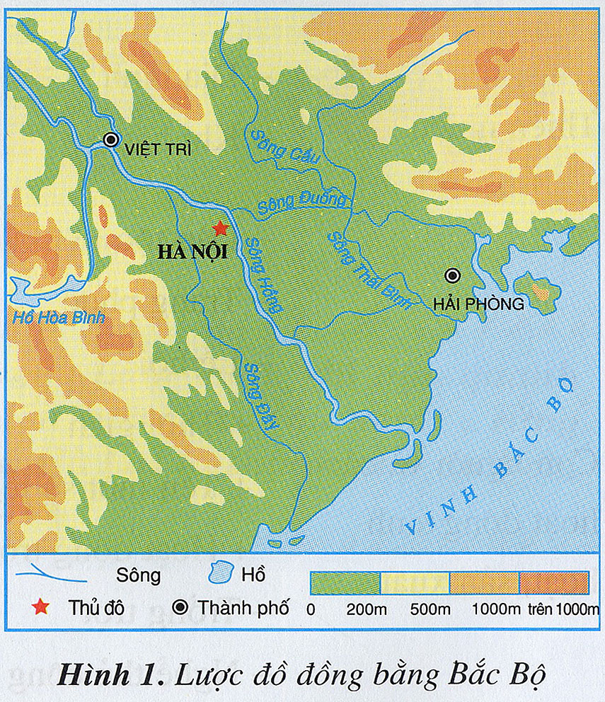
Diện tích khoảng 15 000km²
Câu 2: Đồng bằng Bắc Bộ có diện tích lớn thứ mấy trong các đồng bằng của nước ta? Diện tích khoảng bao nhiêu ?
Đồng bằng Bắc Bộ có diện tích lớn thứ hai trong số các đồng bằng của nước ta. Diện tích đồng bằng Bắc Bộ khoảng 15 000 km² và đang tiếp tục mở rộng ra biển.

Slide 14
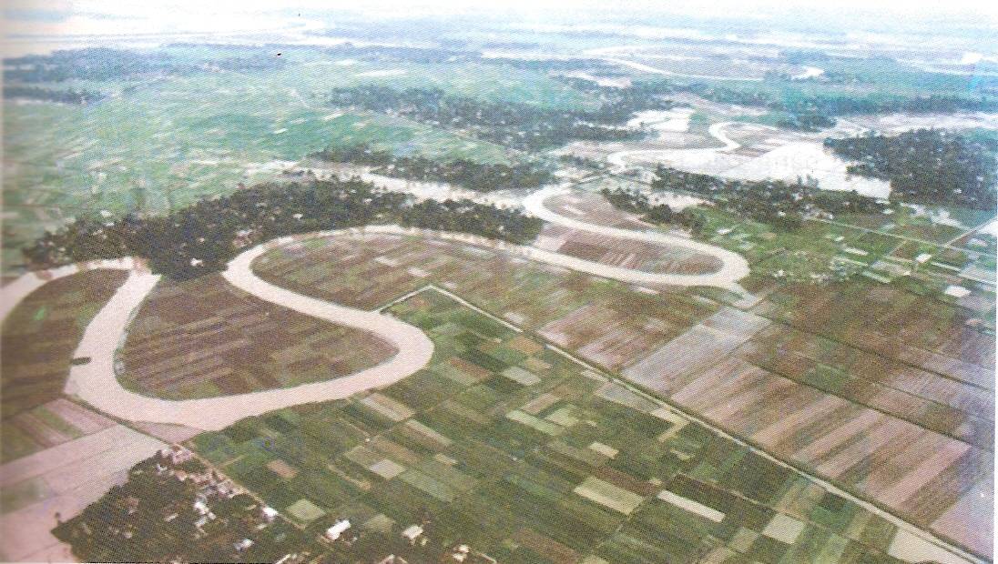
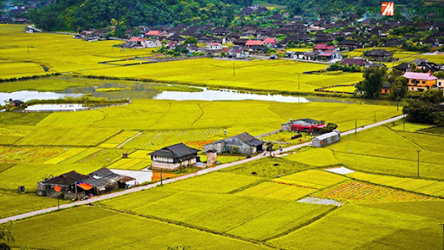
Câu 3: Địa hình (bề mặt) của đồng bằng có đặc điểm gì?
- Đồng bằng có địa hình thấp, khá bằng phẳng, sông chảy ở đồng bằng thường uốn lượn quanh co, những nơi có màu sẫm hơn là làng mạc của người dân.
Cảnh đồng bằng Bắc Bộ

Slide 15
1. Đồng bằng lớn ở miền Bắc:
Đồng bằng Bắc Bộ nằm ở phía Bắc nước ta, có dạng hình tam giác.
Là đồng bằng lớn thứ hai của nước ta, do sông Hồng và sông Thái Bình bồi đắp nên.
Có địa khá bằng phẳng.

Slide 16
2. Sông ngòi và hệ thống đê ngăn lũ:

Slide 17
Quan sát lược đồ H1 em hãy tìm sông Hồng, sông Thái Bình và một số con sông khác của đồng bằng Bắc Bộ
- Đồng bằng Bắc Bộ có nhiều sông như: sông Hồng sông Thái Bình, sông Cầu, sông Đuống, sông Đáy.
t
Lược đồ đồng bằng Bắc Bộ

Slide 18
Sông Cầu
Sông Đuống
Sông Thái Bình
Sông Hồng
Sông Đáy

Slide 19
2. Sông ngòi và hệ thống đê ngăn lũ:
- Đồng bằng Bắc Bộ có nhiều sông ngòi như: sông Cầu, sông Đuống, sông Thái Bình, sông Hồng, sông Đáy, …
Trong các sông kể trên con sông lớn nào chảy qua tỉnh Phú Thọ ?
Sông Hồng

Slide 20
Sông Hồng
Sông Hồng bắt nguồn từ đâu?
- Sông Hồng bắt nguồn từ Trung Quốc

Slide 21
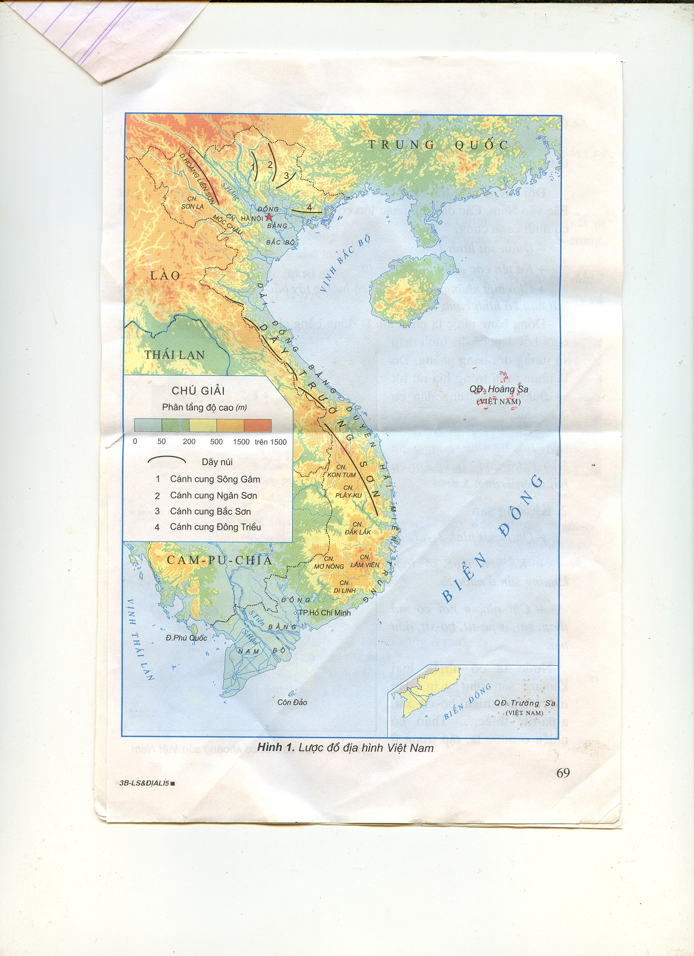
TRUNG QUỐC
Sông Cầu
Sông Thương
Sông Hồng
Sông Lục Nam
Sông Thái Bình
Sông Đuống
Sông Luộc
Sông Hồng là con sông lớn ở miền Bắc nước ta, bắt nguồn từ Trung Quốc. Đoạn sông chảy qua đồng bằng Bắc Bộ chia thành nhiều nhánh đổ ra biển bằng nhiều cửa, có nhánh đổ sang sông Thái Bình như sông Đuống, sông Luộc.
Sông Thái Bình do ba sông: sông Cầu, sông Thương, sông Lục Nam hợp thành. Đoạn cuối sông chia thành nhiều nhánh đổ ra biển

Slide 22
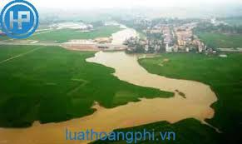
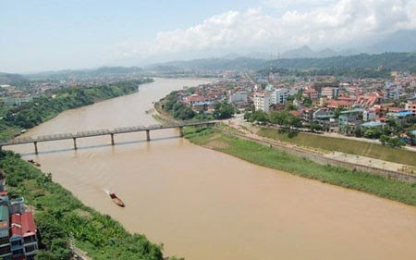
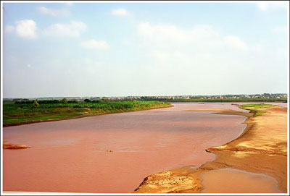

Sông Hồng

Slide 23
Sông Hồng
Trong quá tình chảy từ thượng nguồn, nước sông cuốn theo nhiều phù sa làm cho nước có màu đỏ quanh năm nên có tên là sông Hồng
Tại sao sông lại có tên là sông Hồng ?

Slide 24
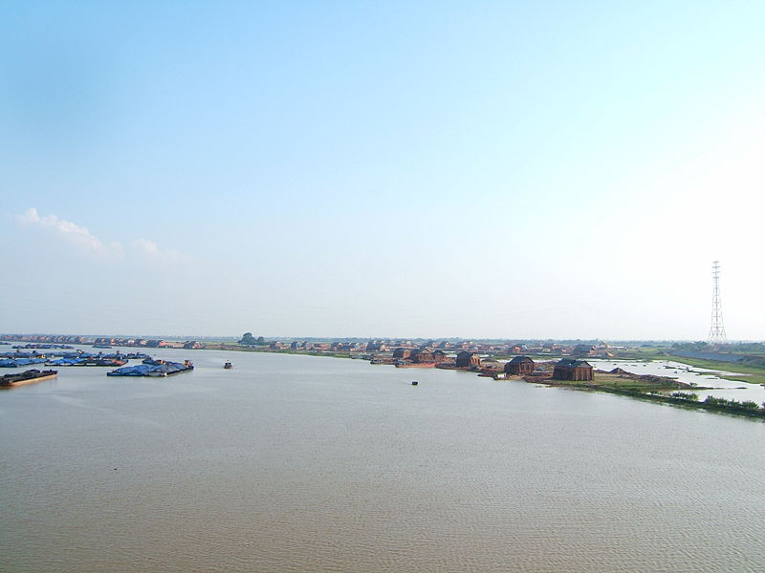
Sông Thái Bình

Slide 25
Nhìn vào lược đồ cho biết đồng Bắc bộ có sông ngòi như thế nào?
- Đồng bằng Bắc Bộ có nhiều sông ngòi .

Slide 26
2. Sông ngòi và hệ thống đê ngăn lũ:
Đọc nội dung 2 SGK
- Khi mưa nhiều, nước sông ngòi, ao, hồ thường như thế nào?
+ Nước các sông dâng cao thường gây ngập lụt ở đồng bằng.
- Mùa mưa của đồng bằng Bắc Bộ trùng với mùa nào trong năm?
+ Mùa mưa trùng với mùa hạ.
- Về mùa mưa, nước các con sông ở đây như thế nào?
+ Về mùa mưa, nước ở các con sông dâng cao và gây ra ngập lụt ở đồng bằng Bắc Bộ.

Slide 27
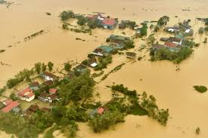
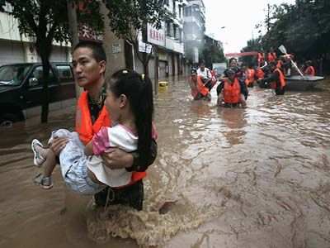
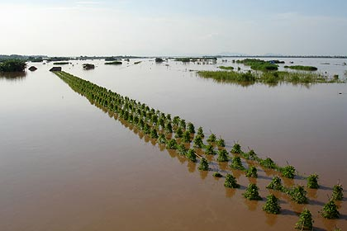
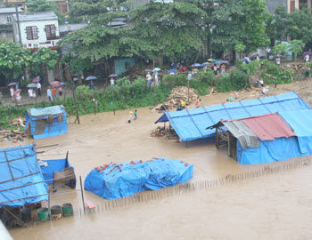

Slide 28
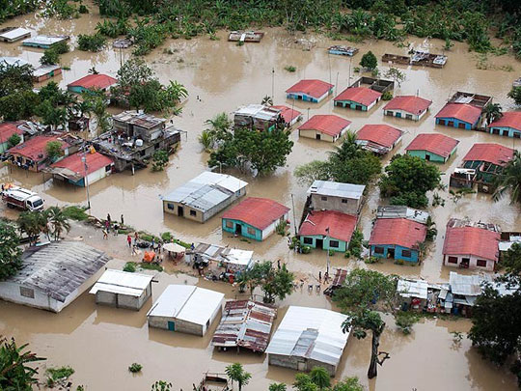
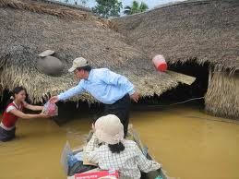
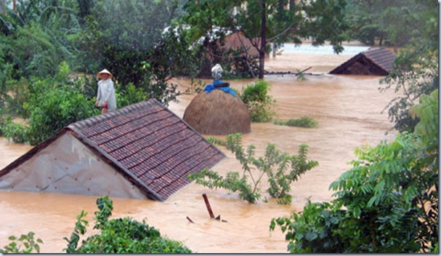
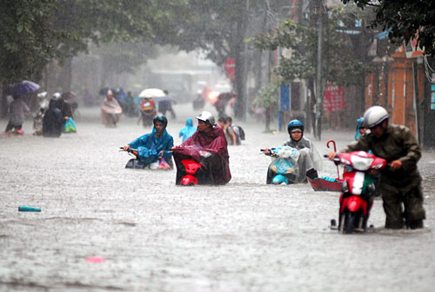

Slide 29
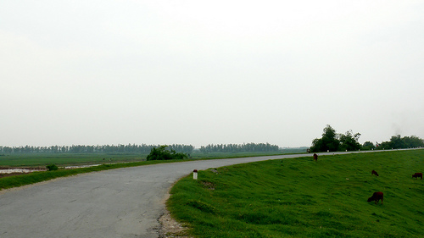
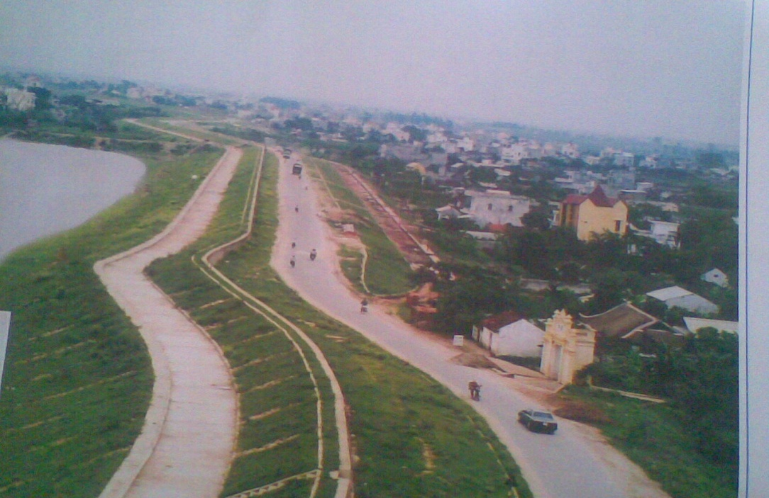
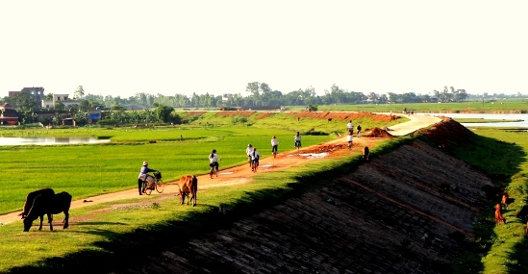
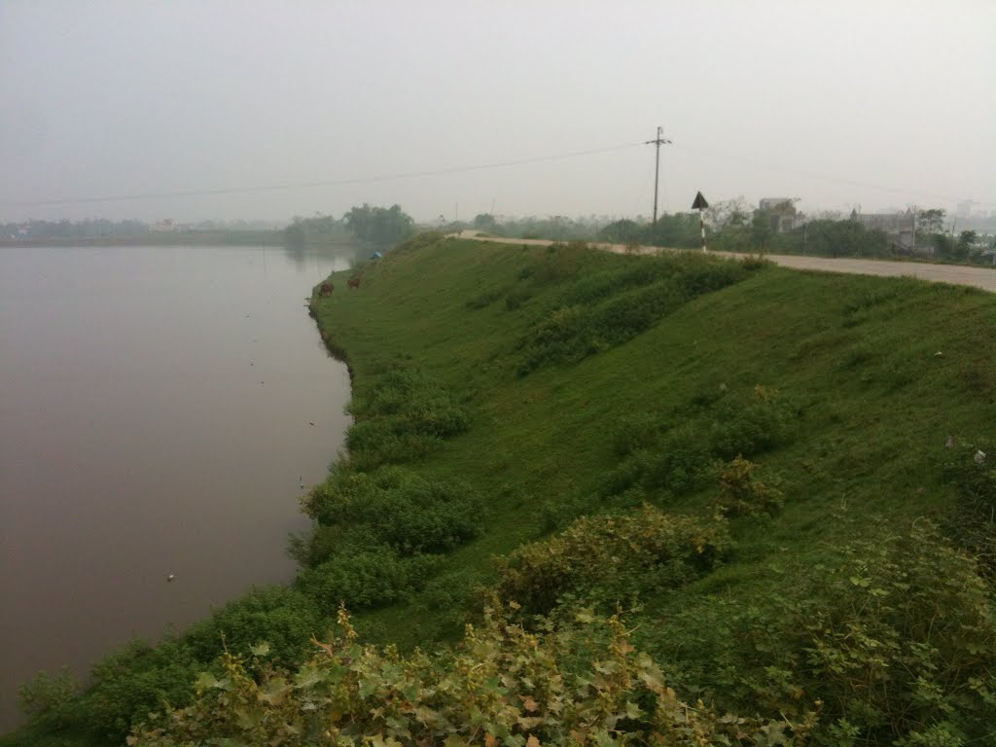
Một đoạn đê sông Hồng
Đê có tác dụng gì?

Slide 30

Dựa vào kênh chữ trong SGK và vốn hiểu biết của bản thân trả lời các câu hỏi sau:
1. Người dân đồng bằng Bắc Bộ đắp đê ven sông để làm gì?
2. Hệ thống đê ở đồng bằng Bắc Bộ có đặc điểm gì?
3. Ngoài việc đắp đê, người dân còn làm gì để sử dụng nước các sông cho sản xuất nông nghiệp?

Slide 31
1. Người dân đồng bằng Bắc Bộ đắp đê ven sông để làm gì?
- Người dân đồng bằng Bắc Bộ đắp đê ven sông để ngăn lũ lụt.
2. Hệ thống đê ở đồng bằng Bắc Bộ có đặc điểm gì?
- Hệ thống đê ở đồng bằng Bắc Bộ có đặc điểm: cao, dài, vững chắc và dài tới hàng nghìn km.
3. Ngoài việc đắp đê, người dân còn làm gì để sử dụng nước các con sông cho sản xuất?
- Ngoài việc đắp đê người dân còn đào kênh, mương để tưới tiêu nước cho đồng ruộng

Slide 32
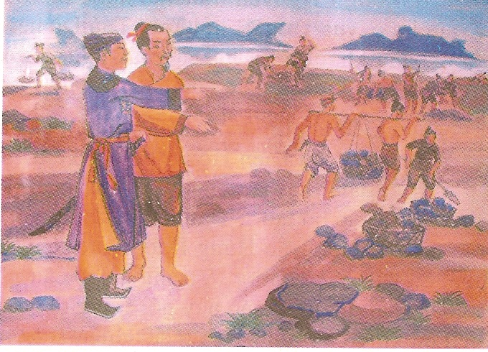
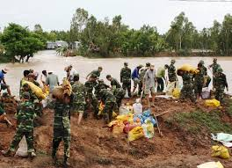
Cảnh đắp đê dưới thời Trần
Cảnh đắp đê

Slide 33
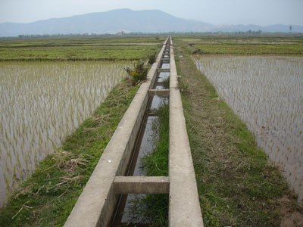
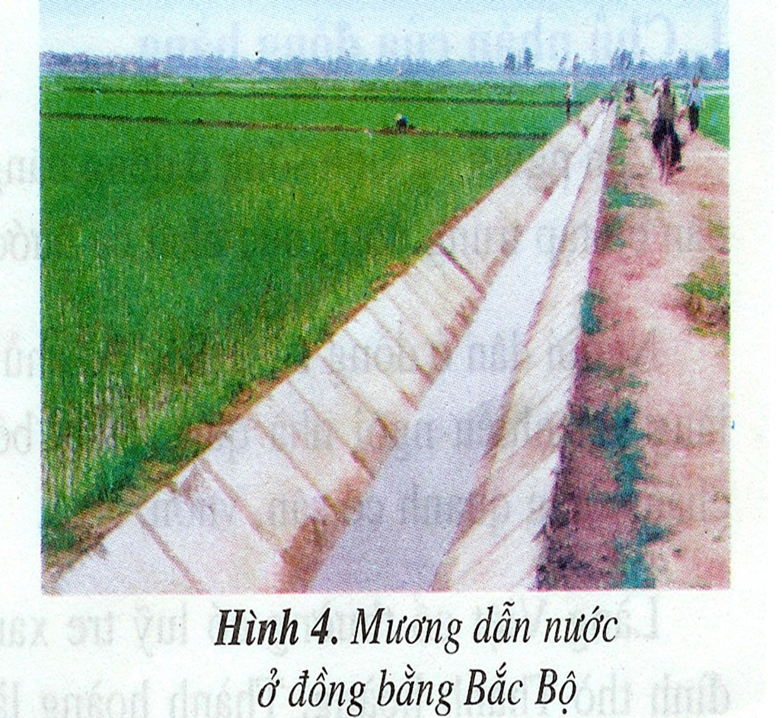
MƯƠNG DẪN NƯỚC Ở ĐỒNG BẰNG BẮC BỘ
Người dân đã làm gì để tưới tiêu nước cho đồng ruộng?
Người dân đã đào hệ thống mương nước ,kênh rạch để tưới tiêu nước cho đồng ruộng

Slide 34
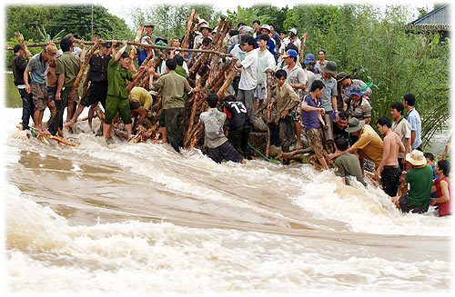
Vỡ đê

Slide 35
Tuy nhiên hệ thống đê đã làm cho phần lớn diện tích đồng bằng không được bồi đắp thêm phù sa hàng năm và tạo nên nhiều vùng đất trũng.

Slide 36
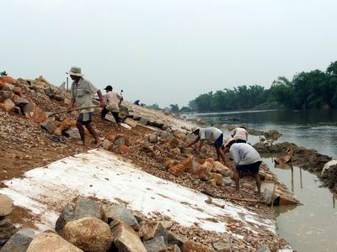
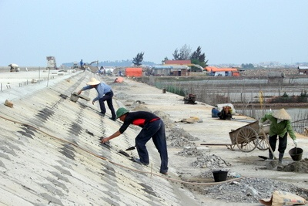
- Người dân phải đắp đê cao hơn, kiểm tra đê thường xuyên, trồng cỏ bảo vệ chân đê, xây dựng bờ kè ở những nơi nước chảy mạnh, thông thoáng dòng chảy cho sông.

Slide 37
Dựa vào nội dung bài học, em hãy:
Mô tả về đồng bằng Bắc Bộ và hệ thống đê ven sông.

Slide 38
Có dạng hình tam giác. Do sông Hồng và sông Thái Bình bồi đắp.
Đồng bằng lớn thứ hai của nước ta. Địa hình khá bằng phẳng.
ĐỒNG BẰNG BẮC BỘ
Nhiều sông ngòi và có hệ thống đê ngăn lũ dọc hai bên bờ sông.
Nhiều kênh, mương để tưới, tiêu nước cho đồng ruộng.

Slide 39
Vị trí: ……………………..
dọc hai bên bờ sông
Hệ thống
đê ở ĐBBB
Đặc điểm: ………………………..
dài, rộng, cao, vững chắc
Tác dụng: ……………….
ngăn lũ

Slide 40
GIÁO DỤC BẢO VỆ MÔI TRƯỜNG VÀ TIẾT KIỆM NĂNG LƯỢNG

Slide 41
BÀI HỌC
Đồng bằng Bắc Bộ có dạng hình tam giác, với đỉnh
ở Việt Trì, cạnh đáy là đường bờ biển. Đây là đồng
bằng châu thổ lớn thứ hai ở nước ta, do phù sa sông
Hồng và sông Thái Bình bồi đắp nên. Đồng bằng có
bề mặt khá bằng phẳng, nhiều sông ngòi; ven các
sông có đê để ngăn lũ.

Slide 42
TRÒ CHƠI
Rung chuông vàng

Slide 43




1
5
4
3
2
1
hÕt giê
Đồng bằng Bắc Bộ có dạng giống hình:
A
Hình tròn
B
Hình vuông
C
Hình tam giác
C

Slide 44
2
5
4
3
2
1
hÕt giê
Đồng bằng Bắc Bộ do phù sa của những sông nào bồi đắp nên?
A
Sông Lam, sông Hồng
B
Sông Hồng, sông Thái Bình
B
C
Sông Thái Bình, sông Lam

Slide 45
3
5
4
3
2
1
hÕt giê
Địa hình đồng bằng Bắc Bộ có đặc điểm gì?
A
Có bề mặt khá bằng phẳng
A
B
Có nhiều vùng trũng
C
Có nhiều sông sâu

Slide 46
4
5
4
3
2
1
hÕt giê
Đồng bằng Bắc Bộ lớn thứ mấy trong các đồng bằng của nước ta?
A
Thứ nhất
B
Thứ hai
B
C
Thứ ba

Slide 47
5
5
4
3
2
1
hÕt giê
Người dân ở đồng bằng Bắc Bộ đắp đê ven sông để làm gì?
A
Ngăn lũ lụt
A
B
Làm địa hình có nơi cao, nơi thấp
C
Làm đường giao thông

Slide 48
Dặn dò: VỀ NHÀ SƯU TẦM, TRƯNG BÀY TRANH ẢNH VỀ ĐỒNG BẰNG BẮC BỘ

